Slide 1



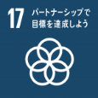

河川水質環境基準に係る類型指定について（水質部会報告 概要）
資料１－３
１ 目的及び経緯
３ 類型指定改定（案）
「２ 類型指定の基本的な考え方」に基づき、利用目的や水質、発生源の状況、将来の開発予定、
水生生物の生息状況などを考慮して検討した結果、表２のとおり類型指定を改定することが適当である。
河川水質環境基準については、水域の利用目的に対応して、生物化学的酸素要求量（ＢＯＤ）等と水生生物の保全に関する項目ごとに複数の類型が設けられている。この類型は、水域ごとに都道府県知事が指定（県際水域は国が指定）することとされ、また、水域の利用目的や水質汚濁の状況等の変化に応じて適宜改定することとされている。
大阪府内の河川については、現在、ＢＯＤ等の項目は69河川81水域が、水生生物の保全に関する項目は60河川65水域が、それぞれ類型指定されているが、平成29年１月の見直しから５年が経過しており、より一層の水質保全を図るため、水域の利用目的や水質汚濁の状況等の事情の変化を踏まえて、見直しを行う。
表２ 河川水質環境基準に係る類型指定改定（案）
(1)上位類型への改定（ＢＯＤ等５項目：16河川水域を上位に改定、水生生物３項目：８河川水域を新規指定）
水系 | 河川水域名 | 範囲 | 類型改定（案）
 |  |  | ＢＯＤ等５項目 | 水生生物３項目
淀川水系 | 檜尾川 | 全域 | Ｂイ → Ａイ | (生物Ｂイ（改定なし）)
寝屋川水系 | 寝屋川(2) | 住道大橋より下流 | Ｄロ → Ｃロ | 生物Ｂロ（新規）
 | 古川 | 全域 | Ｄロ → Ｃロ | 生物Ｂハ（新規）
 | 平野川分水路 | 全域 | Ｄイ → Ｃイ | 生物Ｂハ（新規）
 | 平野川 | 全域 | Ｄイ → Ｃイ | 生物Ｂハ（新規）
大阪市内河川 | 土佐堀川 | 全域 | Ｃイ → Ｂイ | (生物Ｂイ（改定なし）)
大和川水系 | 石川 | 全域 | Ｂイ → Ａイ | (生物Ｂイ（改定なし）)
 | 西除川(2) | 狭山池流出端より下流 | Ｄロ → Ｃイ | 生物Ｂハ（新規）
泉州諸河川 | 石津川 | 全域 | Ｄイ → Ｂイ | 生物Ｂロ（新規）
 | 和田川 | 全域 | Ｃロ → Ｂイ | (生物Ｂイ（改定なし）)
 | 牛滝川 | 全域 | Ｂロ → Ａイ | (生物Ｂイ（改定なし）)
 | 春木川 | 全域 | Ｄイ → Ｃイ | 生物Ｂロ（新規）
 | 津田川 | 全域 | Ｅイ → Ｄイ | －
 | 見出川 | 全域 | Ｅイ → Ｄロ | －
 | 佐野川 | 全域 | Ｅイ → Ｄイ | －
 | 樫井川下流 | 兎田橋より下流 | Ｅイ → Ｃイ | 生物Ｂロ（新規）
２ 類型指定の基本的な考え方
(1)生活環境の保全等に関する項目（ＢＯＤ等５項目）
1)検討項目： 河川の代表的な汚濁指標である「ＢＯＤ」を検討項目とする。
2)各水系で目指すべき類型： 「全水域Ｃ類型以上」を目指すこととし、類型指定にあたっては、表１の
とおり、各水系の特性を考慮した類型を目指す。
表１ 各水系で目指すべき類型
水系 |  | 目指すべき類型
淀川水系 |  | Ｂ類型以上
神崎川水系 | 神崎川の支川 | Ｂ類型以上
 | 猪名川上流の支川 | Ａ類型（全て指定済）
寝屋川水系 |  | Ｃ類型以上
大阪市内河川 |  | Ｂ類型
大和川水系 | 石川とその支川 | Ｂ類型以上
 | 西除川、東除川 | Ｃ類型以上
泉州諸河川 | 樫井川以北の河川 | Ｂ類型以上（上流部および支川） Ｃ類型以上（下流部）
 | 男里川以南の河川 | Ａ類型（全て指定済）
※達成期間 イ：直ちに達成、ロ：５年以内に可及的速やかに達成、ハ：５年を超える期間で可及的速やかに達成
(2)類型範囲の変更（神崎川水系･安威川の類型範囲及び達成期間を変更）
河川水域名 | 類型範囲 |  | ＢＯＤ等５項目 | 水生生物項目 | 環境基準点
 | 現行 | 変更案
安威川上流 | 茨木市取水口より上流 | 安威川ダム流出端より上流 | Ａイ （改定なし） | 生物Ａイ （改定なし） | 車作大橋 （新設）
安威川下流(1) | 茨木市取水口から大正川合流点まで | 安威川ダム流出端から茨木川合流点まで | Ａイ （改定なし） | 生物Ａイ (取水口より上流は改定せず、下流は生物Ｂイ→生物Ａイに改定) | 桑ノ原橋
安威川下流(2) |  | 茨木川合流点から大正川合流点まで | Ａイ （改定なし） | 生物Ｂイ （改定なし） | 宮鳥橋 (準基準点｢千歳橋｣は廃止)
安威川下流(3) | 大正川合流点より下流 | 大正川合流点より下流 | Ｂロ→Ｂイ | 生物Ｂイ （改定なし） | 新京阪橋
3)各河川水域の類型の検討：
①当該水系の「目指すべき類型」に合致していない水域
近年の水質状況等を考慮しつつ、「目指すべき類型」への改定に向け、上位の類型への改定や達成期間
の見直しを検討し、特にＤ、Ｅ類型はできるだけ見直しを検討する。
②当該水系の「目指すべき類型」に合致している水域
近年の水質状況等を考慮しつつ、上位類型に改定することが望ましいと考えられる水域について、上位類
型に改定することを検討する。
③新規指定
流路延長５km、流域面積10km²以上もしくはそれと同等と考えられる河川を基本とし、利用目的や水
質の現況、発生源の状況、将来の開発予定などを考慮して検討する。
(3)達成期間の変更（類型を改定しない８河川水域の達成期間を変更）
水系 | 河川水域名 | 範囲 | ＢＯＤ等５項目 | 水生生物３項目
淀川水系 | 船橋川 | 全域 | Ｂハ→Ｂイ
 | 穂谷川 | 全域 | Ｂハ→Ｂイ
 | 天野川 | 奈良県界より下流 | Ｂハ→Ｂイ
神崎川水系 | 勝尾寺川 | 全域 | Ａロ→Ａイ
寝屋川水系 | 恩智川 | 全域 | Ｃロ→Ｃイ | 生物Ｂロ→生物Ｂイ
大和川水系 | 飛鳥川 | 全域 | Ｃロ→Ｃイ
 | 東除川 | 全域 | Ｃロ→Ｃイ
 | 西除川(1) | 狭山池流出端より上流 | Ｂロ→Ｂイ
(2)水生生物の保全に関する項目（水生生物３項目）
1)生物Ａ
冷水性の魚種や府域で絶滅が危惧される魚種が生息している可能性のある水域については、以下の条件
を総合的に考慮し、「生物Ａ」に指定する。
①上流域が山間部であるなど、自然が豊かな流域を持つこと。
②ＢＯＤがＡ類型の環境基準に十分に適合していること。
③冷水性の魚種やカジカ、アジメドジョウなど希少種の生息する可能性があると考えられること。
④冷水性の魚種についての漁業権が設定されていること。
2)生物Ｂ
1)以外の水域で、ＢＯＤ等５項目に係る指定類型がＣ類型以上となる水域を「生物Ｂ」に指定する。
今回の類型指定改定により、類型別の河川水域数は表３のとおりとなる。
表３ 類型別の指定水域数
(1)ＢＯＤ等５項目
類型 | 現行 | 指定・改定案
ＡＡ | 3 | 3
Ａ | 26 | 30
Ｂ | 29 | 29
Ｃ | 8 | 13
Ｄ | 11 | 7
Ｅ | 4 | 0
全類型 | 81 | 82
(2)水生生物３項目
類型 | 現行 | 指定・改定案
生物Ａ | 9 | 10
生物Ｂ | 56 | 64
全類型 | 65 | 74
※生物特Ａ、生物特Ｂの指定水域なし

Slide 2
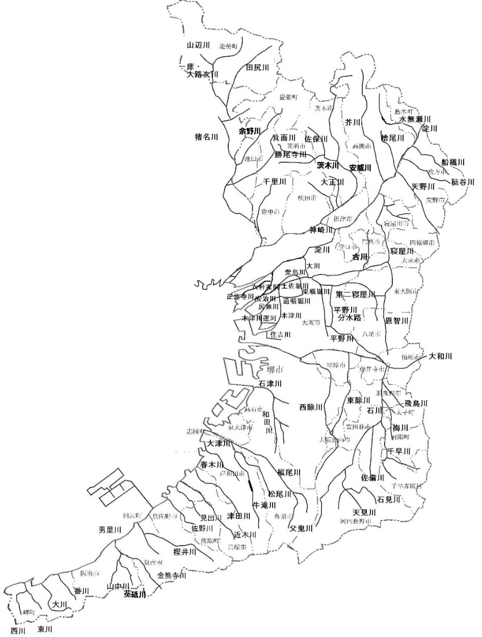
【参考】
生活環境の保全に関する環境基準（河川）
現在の指定の状況
●生活環境項目（５項目）
区分 | 河川水域名 | 範 囲 | 現在の類型
 |  |  | BOD等 | 水生生物の 保全
淀川水域 | 淀川下流(1) | 宇治川合流点から長柄堰まで | Ｂハ | 生物Bイ
 | 淀川下流(2) | 長柄堰より下流 | Ｃイ
 | 船橋川 | 全域 | Ｂハ | 生物Bイ
 | 穂谷川 | 全域 | Ｂハ | 生物Bイ
 | 檜尾川 | 全域 | Ｂイ | 生物Bイ
 | 天野川 | 奈良県界より下流 | Ｂハ | 生物Bイ
 | 芥川(1) | 京都府界から塚脇橋まで | ＡＡイ | 生物Aイ
 | 芥川(2) | 塚脇橋より下流 | Ａイ | 生物Bイ
 | 水無瀬川 | 全域 | Ａイ | 生物Aイ
神崎川水域 | 神崎川 | 安威川、猪名川を除く神崎川 | Ｂロ | 生物Bイ
 | 天竺川 | 全域 | Ｂイ | 生物Bイ
 | 安威川上流 | 茨木市取水口より上流 | Ａイ | 生物Aイ
 | 安威川下流(1)・(2) | 茨木市取水口から大正川合流点まで | Ａイ | 生物Bイ
 | 安威川下流(3) | 大正川合流点より下流 | Ｂロ | 生物Bイ
 | 佐保川及び茨木川 | 全域 | Ａイ | 生物Bイ
 | 大正川 | 全域 | Ａイ | 生物Bイ
 | 勝尾寺川 | 全域 | Ａロ | 生物Bイ
 | 猪名川上流 | 箕面川合流点より上流 | Ａイ | 生物Bイ
 | 猪名川下流(2) | 藻川分岐点から藻川合流点まで | Ｄイ
 | 箕面川(1) | 箕面市取水口より上流 | ＡＡイ | 生物Aイ
 | 箕面川(2) | 箕面市取水口から兵庫県界まで | Ａイ | 生物Bイ
 | 余野川 | 全域 | Ａイ | 生物Aイ
 | 千里川 | 全域 | Ａイ | 生物Bイ
 | 田尻川 | 兵庫県界より上流 | Ａイ | 生物Aイ
 | 一庫・大路次川 | 京都府界から兵庫県界まで | Ａイ | 生物Aイ
 | 山辺川 | 全域 | Ａイ | 生物Aイ
寝屋川水域 | 寝屋川(1) | 住道大橋より上流 | Ｂイ | 生物Bロ
 | 寝屋川(2) | 住道大橋より下流 | Ｄロ | -
 | 恩智川 | 全域 | Ｃロ | 生物Bロ
 | 古川 | 全域 | Ｄロ | -
 | 第二寝屋川 | 全域 | Ｄイ | -
 | 平野川分水路 | 全域 | Ｄイ | -
 | 平野川 | 全域 | Ｄイ | -
大阪市内河川 | 大川 | 大川全域及び城北川全域 | Ｂイ | 生物Bイ
 | 堂島川 | 全域 | Ｂイ | 生物Bイ
 | 土佐堀川 | 全域 | Ｃイ | 生物Bイ
 | 道頓堀川 | 全域 | Ｂイ | 生物Bイ
 | 正蓮寺川 | 全域 | Ｂイ | 生物Bイ
 | 六軒家川 | 全域 | Ｂイ | 生物Bイ
 | 安治川 | 全域 | Ｂイ | 生物Bイ
 | 尻無川 | 全域 | Ｂイ | 生物Bイ
 | 木津川 | 全域 | Ｂイ | 生物Bイ
 | 木津川運河 | 全域 | Ｂイ | 生物Bイ
 | 住吉川 | 全域 | Ｂロ | 生物Bイ
 | 東横堀川 | 全域 | Ｂイ | 生物Bイ
大和川水域 | 石川 | 全域 | Ｂイ | 生物Bイ
 | 千早川 | 全域 | Ａイ | 生物Bイ
 | 天見川 | 全域 | Ａイ | 生物Bイ
 | 石見川 | 全域 | ＡＡイ | 生物Aイ
 | 飛鳥川 | 全域 | Ｃロ | 生物Bイ
 | 梅川 | 全域 | Ａイ | 生物Bイ
 | 佐備川 | 全域 | Ｂイ | 生物Bイ
 | 大和川中流 | 桜井市初瀬取入口から浅香山まで | Ｃハ | 生物Bイ
 | 大和川下流 | 浅香山から下流 | Ｄハ
 | 東除川 | 全域 | Ｃロ | 生物Bロ
 | 西除川(1) | 狭山池流出端より上流 | Ｂロ | 生物Bイ
 | 西除川(2) | 狭山池流出端より下流 | Ｄロ | -
泉州諸河川水域 | 石津川 | 全域 | Ｄイ | -
 | 和田川 | 全域 | Ｃロ | 生物Bイ
 | 大津川上流 | 泉大津市高津取水口より上流 | Ｂロ | 生物Bイ
 | 大津川下流 | 泉大津市高津取水口より下流 | Ｃイ | 生物Bイ
 | 牛滝川 | 全域 | Ｂロ | 生物Bイ
 | 松尾川 | 全域 | Ｂハ | 生物Bイ
 | 槇尾川 | 全域 | Ｂイ | 生物Bイ
 | 父鬼川 | 全域 | Ａイ | 生物Bイ
 | 春木川 | 全域 | Ｄイ | -
 | 津田川 | 全域 | Ｅイ | -
 | 近木川上流 | 秬谷川合流点より上流 | Ｂイ | 生物Bイ
 | 近木川下流 | 秬谷川合流点より下流 | Ｄイ | -
 | 見出川 | 全域 | Ｅイ | -
 | 佐野川 | 全域 | Ｅイ | -
 | 樫井川上流 | 兎田橋より上流 | Ｂイ | 生物Bイ
 | 樫井川下流 | 兎田橋より下流 | Ｅイ | -
 | 男里川 | 全域 | Ａイ | 生物Bロ
 | 金熊寺川 | 全域 | Ａイ | 生物Bイ
 | 菟砥川 | 全域 | Ａイ | 生物Bイ
 | 山中川 | 全域 | Ａイ | 生物Bイ
 | 番川 | 全域 | Ａイ | 生物Bイ
 | 大川 | 全域 | Ａイ | 生物Bイ
 | 東川 | 全域 | Ａイ | 生物Bイ
 | 西川 | 全域 | Ａイ | 生物Bイ
類型 | 利用目的の適応性 | 基準値
 |  | 水素イオン 濃度 （pH） | 生物化学的 酸素要求量 （BOD） | 浮遊物質量 （SS） | 溶存酸素量 （DO） | 大腸菌数
AA | 水道１級、自然環境保全及びＡ以下の欄に掲げるもの | 6.5以上 8.5以下 | １mg/L 以下 | 25mg/L 以下 | 7.5mg/L 以上 | 20 CFU/100mL 以下
A | 水道２級、水産１級、水浴及びＢ以下の欄に掲げるもの | 6.5以上 8.5以下 | ２mg/L 以下 | 25mg/L 以下 | 7.5mg/L 以上 | 300 CFU/100mL 以下
B | 水道３級、水産２級及びＣ以下の欄に掲げるもの | 6.5以上 8.5以下 | ３mg/L 以下 | 25mg/L 以下 | ５mg/L 以上 | 1,000 CFU/100mL 以下
C | 水産３級、工業用水１級及びＤ以下の欄に掲げるもの | 6.5以上 8.5以下 | ５mg/L 以下 | 50mg/L 以下 | ５mg/L 以上 | －
D | 工業用水２級、農業用水及びＥの欄に掲げるもの | 6.0以上 8.5以下 | ８mg/L 以下 | 100mg/L 以下 | ２mg/L 以上 | －
E | 工業用水３級、 環境保全 | 6.0以上 8.5以下 | 10mg/L 以下 | ごみ等の浮遊が認められない こと | ２mg/L 以上 | －
天竺川
（評価方法）
１ 基準値は、日間平均値とする。ただし、大腸菌数に係る基準値については、年間の90％水質値とする。
２ 農業用利水点については、水素イオン濃度6.0以上7.5以下、溶存酸素量５mg/L以上とする。
３ 水道１級を利用目的としている地点（自然環境保全を利用目的としている地点を除く。）については、大腸菌数100CFU/100mL以下とする。
４ 水産１級、水産２級及び水産３級については、当分の間、大腸菌数の項目の基準値は適用しない。
５ 大腸菌数に用いる単位は、CFU（コロニー形成単位(Colony Forming Unit)）／100mLとし、大腸菌を培地で培養し、
発育したコロニー数を数えることで算出する。
６ 類型指定された水域におけるＢＯＤの環境基準達成状況の年間評価については、当該水域の環境基準点において、
日間平均値の75％値が当該水域が当てはめられた類型の環境基準に適合している場合に、当該水域が環境基準を達成
しているものと判断する。複数の環境基準点をもつ水域においては、当該水域内のすべての環境基準点において、環境基準に
適合している場合に、当該水域が環境基準を達成しているものと判断する。
（注）
１ 自然環境保全：自然探勝等の環境保全
２ 水道１級：ろ過等による簡易な浄水操作を行うもの
水道２級：沈殿ろ過等による通常の浄水操作を行うもの
水道３級：前処理等を伴う高度の浄水操作を行うもの
３ 水産１級：ヤマメ、イワナ等貧腐水性水域の水産生物用並びに水産２級及び水産３級の水産生物用
水産２級：サケ科魚類及びアユ等貧腐水性水域の水産生物用及び水産３級の水産生物用
水産３級：コイ、フナ等、β−中腐水性水域の水産生物用
４ 工業用水１級：沈殿等による通常の浄水操作を行うもの
工業用水２級：薬品注入等による高度の浄水操作を行うもの
工業用水３級：特殊の浄水操作を行うもの
５ 環境保全：国民の日常生活(沿岸の遊歩等を含む。)において不快感を生じない限度
●水生生物の保全に関する項目（３項目）
類型 | 水生生物の生息状況の適応性 | 基準値
 |  | 全亜鉛 | ノニル フェノール | 直鎖アルキルベンゼン スルホン酸及びその塩 （LAS）
生物A | イワナ、サケマス等比較的低温域を好む水生生物及びこれらの餌生物が生息する水域 | 0.03mg/L 以下 | 0.001mg/L 以下 | 0.03mg/L 以下
生物特A | 生物Ａの水域のうち、生物Ａの欄に掲げる水生生物の産卵場（繁殖場）又は幼稚仔の生育場として特に保全が必要な水域 | 0.03mg/L 以下 | 0.0006mg/L 以下 | 0.02mg/L 以下
生物B | コイ、フナ等比較的高温域を好む水生生物及びこれらの餌生物が生息する水域 | 0.03mg/L 以下 | 0.002mg/L 以下 | 0.05mg/L 以下
生物特B | 生物Ａ、又は生物Ｂの水域のうち、生物Ｂの欄に掲げる水生生物の産卵場（繁殖場）又は幼稚仔の生育場として特に保全が必要な水域 | 0.03mg/L 以下 | 0.002mg/L 以下 | 0.04mg/L 以下
注１：網掛けは国が類型指定を行う水域を示す。
注２：「－」は類型指定がされていないことを表す。
注３：表中のイ、ロ及びハは達成期間を示し、その分類は次のとおり。
イ：直ちに達成
ロ：５年以内に可及的速やかに達成
ハ：５年を超える期間で可及的速やかに達成
（評価方法） 基準値は、年間平均値とする。

